Slide 1
Модель Земли

Slide 2
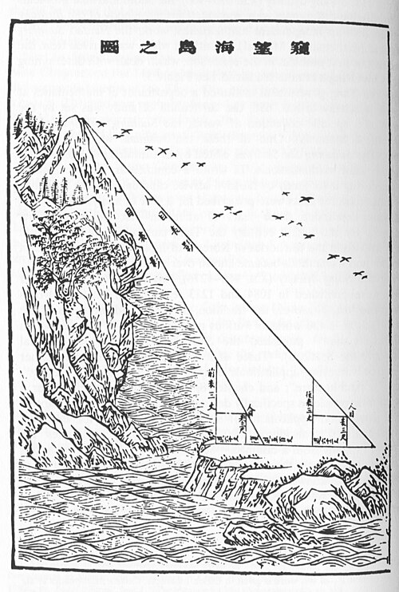
Историческая справка
Земля – естественный объект в околоземном пространстве, в котором осуществляется навигация, вопрос математически строго описания ее формы относится к наиболее древним
Исаак Ньютон впервые дал научное обоснование форме Земли, как результат действия сил тяжести и сил инерции на однородное жидкое тело с постоянной угловой скоростью
Геодезические и астрономические измерения в XIX веке уточнили форму Земли
Определение высоты скальных
образований методом триангуляции

Slide 3
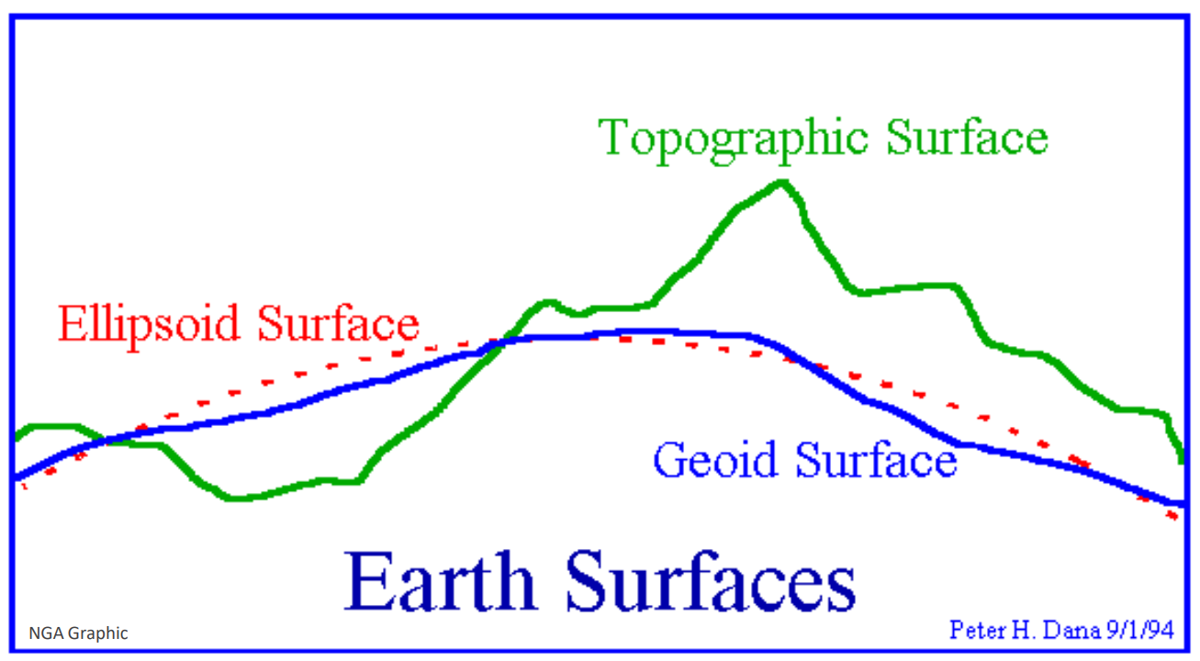
Историческая справка
Разделяют три по поверхности, описывающие поверхность Земли:
Топографическая поверхность Земли. Действительная физическая форма поверхности Земли, включающая горные массивы, морское дно
Геоид – поверхность, отображающая эквипотенциаль для гравитационного поля Земли. В каждой точке которой направление силы тяжести совпадает с нормалью, а ее модуль неизменен
Эллипсоид – аналитически заданная поверхность, аппроксимирующая геоид наилучшим образом
Поверхность Земли

Slide 4
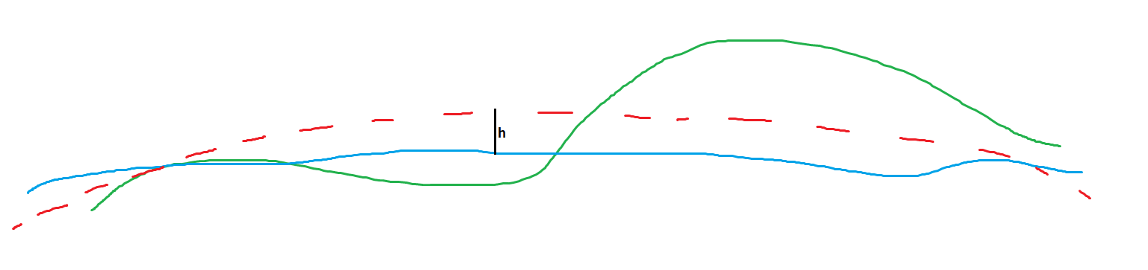

Историческая справка
Геоид является наиболее точной нулевой поверхностью навигационного пространства, его положение задает «уровень моря» при определении высот различных объектов.
Эллипсоид строится таким образом, чтобы сумма квадратов отклонений геоида от него была минимальна
$\sum_{i}{h_{i}^{2} →min}$

Slide 5
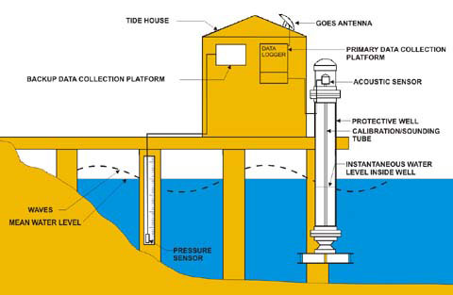
Историческая справка
Измерение среднего уровня океана датчиками уровня

Slide 6
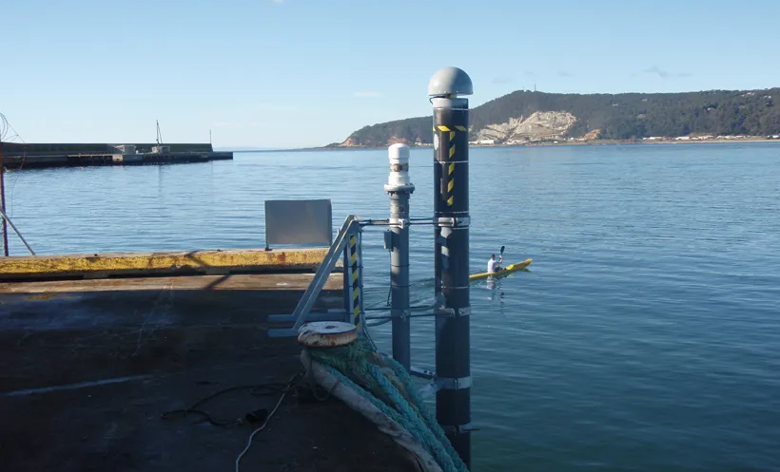
Историческая справка

Slide 7
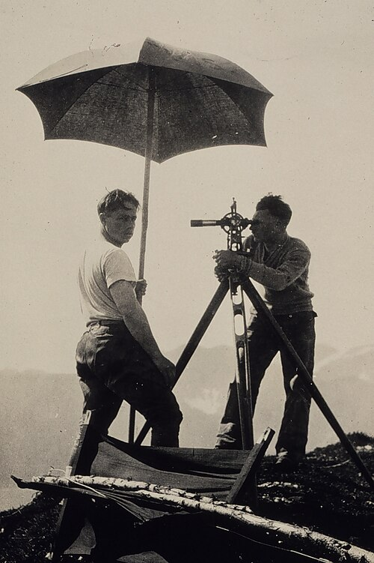
Историческая справка
Измерение относительного положения объектов методом триангуляции

Slide 8
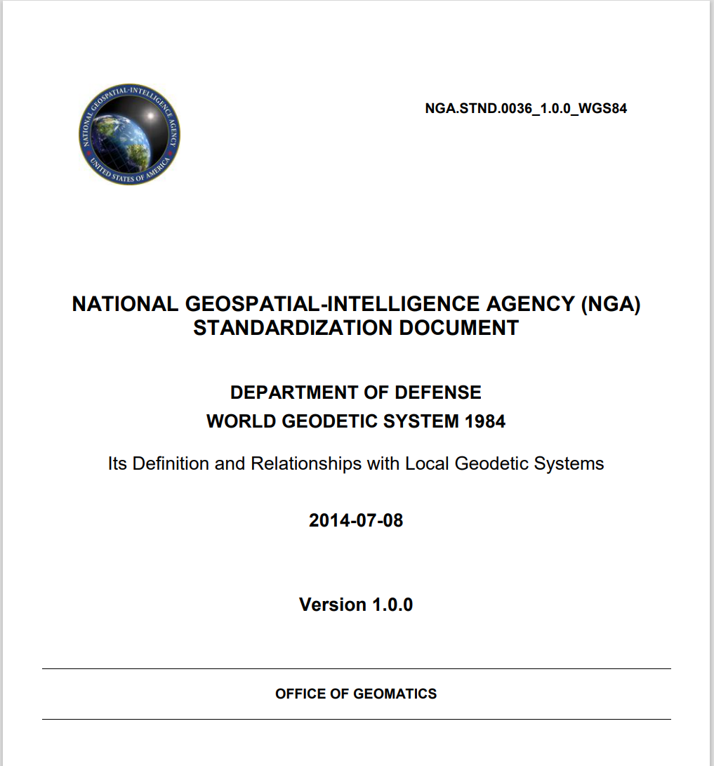
Система координат
В настоящее время, в эру спутниковой навигации, гравиметрические измерения со спутников позволяют строить модель гравитационного поля Земли и обновлять параметры эллипсоида, описывающего геоид.
Доклад NGA и соответствующие ему международные стандарты содержат обновлённые модели гравитационного поля Земли (Earth Gravitational Model), магнитного поля (World Magnetic Model)
Регулярны отчет NGA о глобальной геодезической системе WGS-84

Slide 9
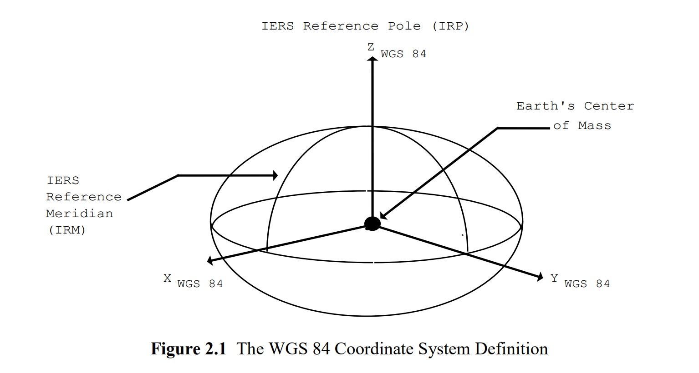
Система координат
Определение осей системы WGS-84

Slide 10
Система координат
Начало отсчета совпадает с центром масс Земли
Ось Z – по направлению средней оси вращения Земли на состояние 1984 года (эпоха 1984.0)
Ось X – направлена в точку пересечения опорного меридиана и плоскости, проходящей через начало отсчета и ось Z
Ось Y – дополняет систему до правой тройки
Для достижения точного позиционирования объектов на поверхности Земли используются набор станций мониторинга навигационных спутников

Slide 11
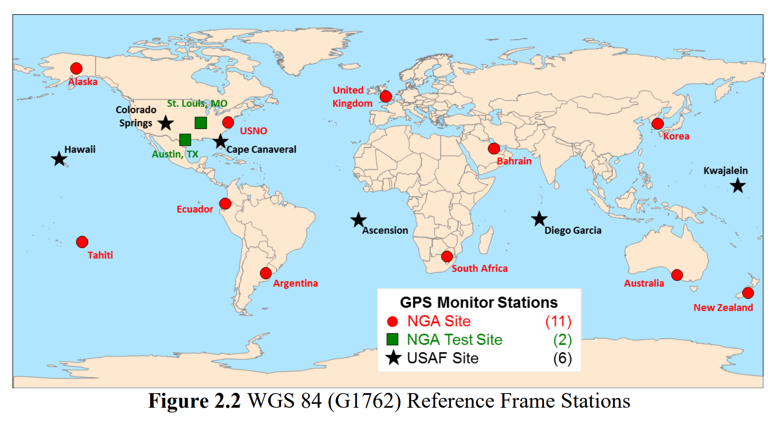
Система координат

Slide 12
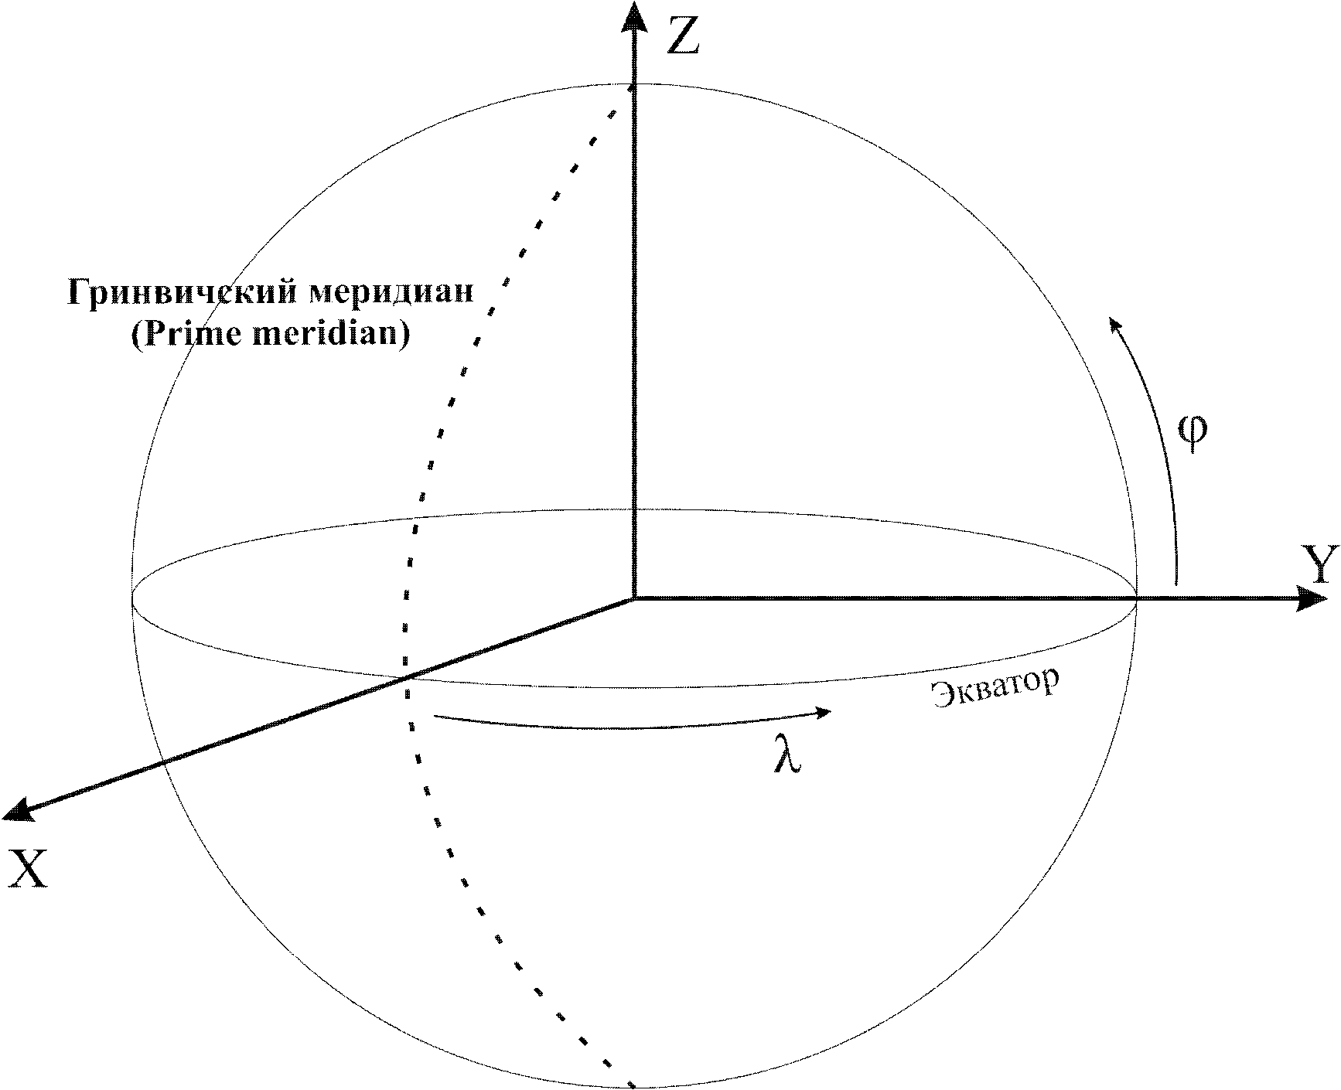
Система координат
Положение осей и эллипсоида WGS-84 не претерпевало изменений с момента ее введения. Однако геофизические явления, как движение тектонических плит, землетрясения и т.д приводят к изменению их положения
Эффект от этих явлений должен быть учтен. Для коррекции используются модели движения тектонических плит

Slide 13
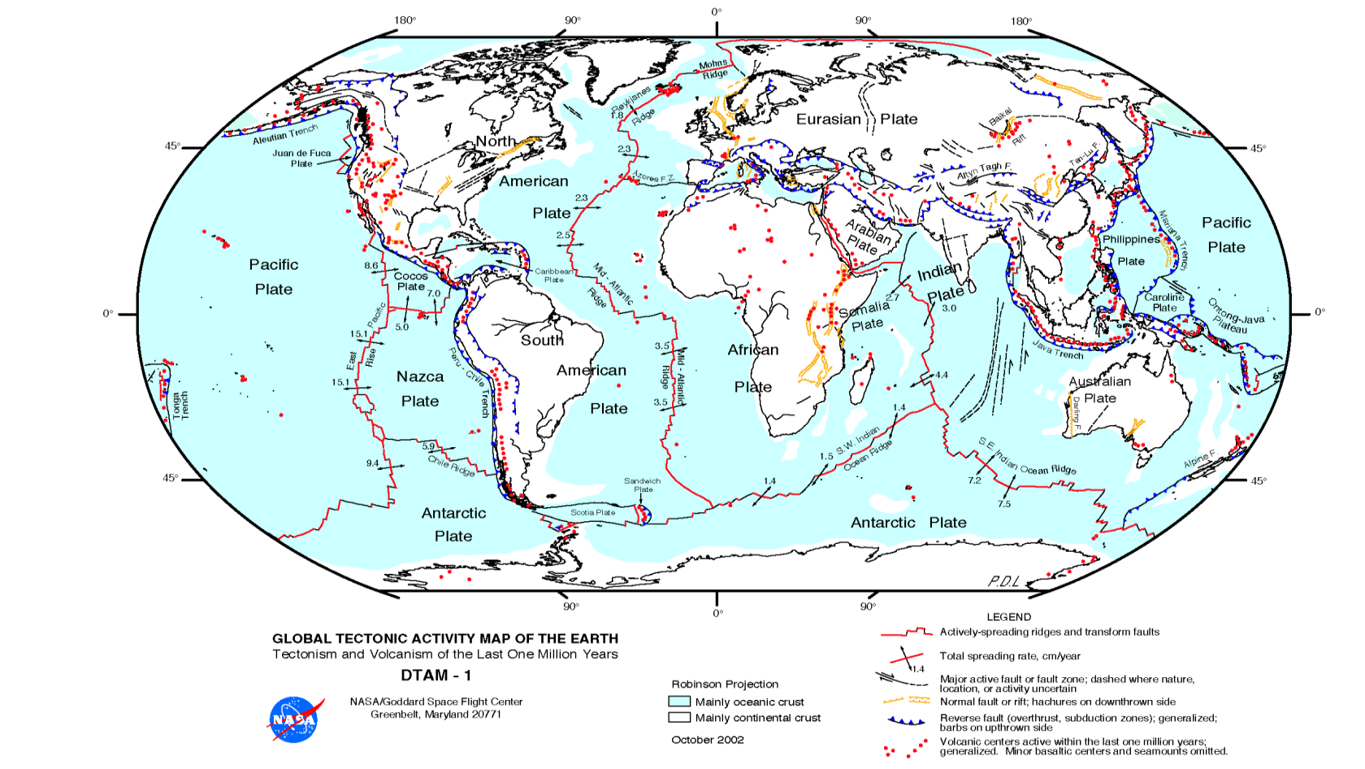
Система координат

Slide 14
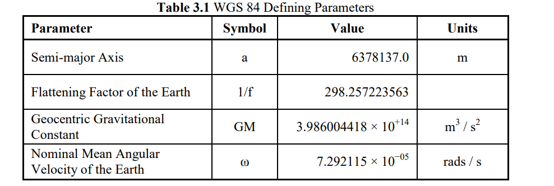
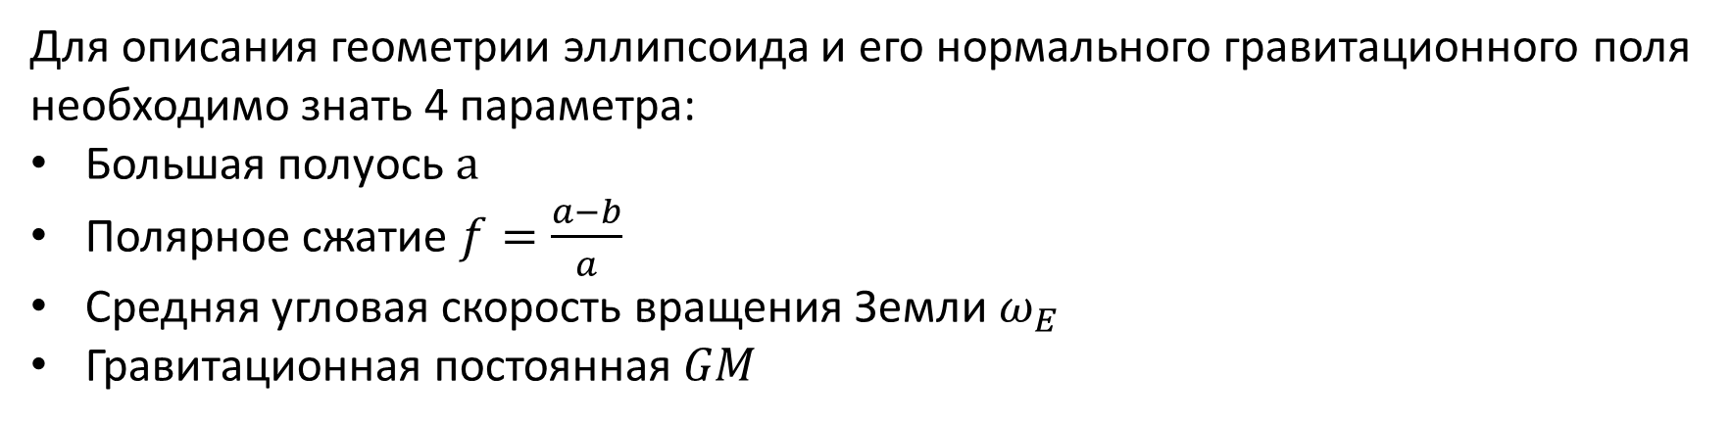
Система координат. Параметры эллипсоида
Для описания геометрии эллипсоида и его нормального гравитационного поля необходимо знать 4 параметра:
Большая полуось $а$
Полярное сжатие $f=\frac{a−b}{a}$
Средняя угловая скорость вращения Земли $ω_{E}$
Гравитационная постоянная $GM$

Slide 15
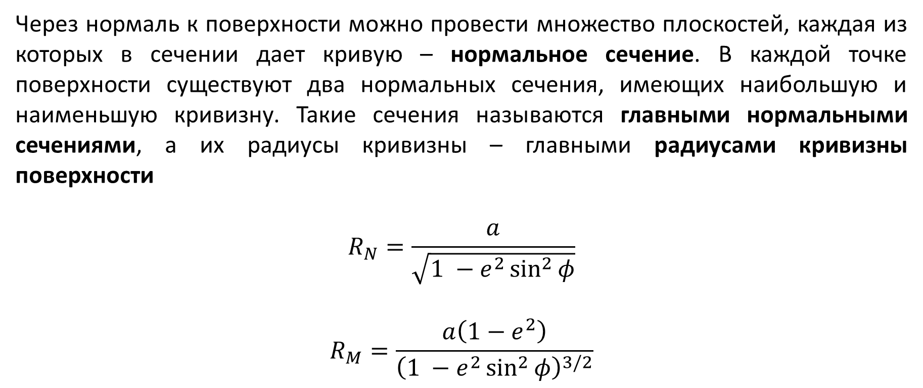
Система координат. Нормальные сечения эллипсоида
Через нормаль к поверхности можно провести множество плоскостей, каждая из которых в сечении дает кривую – нормальное сечение. В каждой точке поверхности существуют два нормальных сечения, имеющих наибольшую и наименьшую кривизну. Такие сечения называются главными нормальными сечениями, а их радиусы кривизны – главными радиусами кривизны поверхности
$$R_{N}=\frac{a}{\sqrt{1 −e^{2}\sin^{2}{φ}}}$$
$$R_{M}=\frac{a\left(1−e^{2}\right)}{{\left(1 −e^{2}\sin^{2}{φ}\right)}^{3/2}}$$

Slide 16
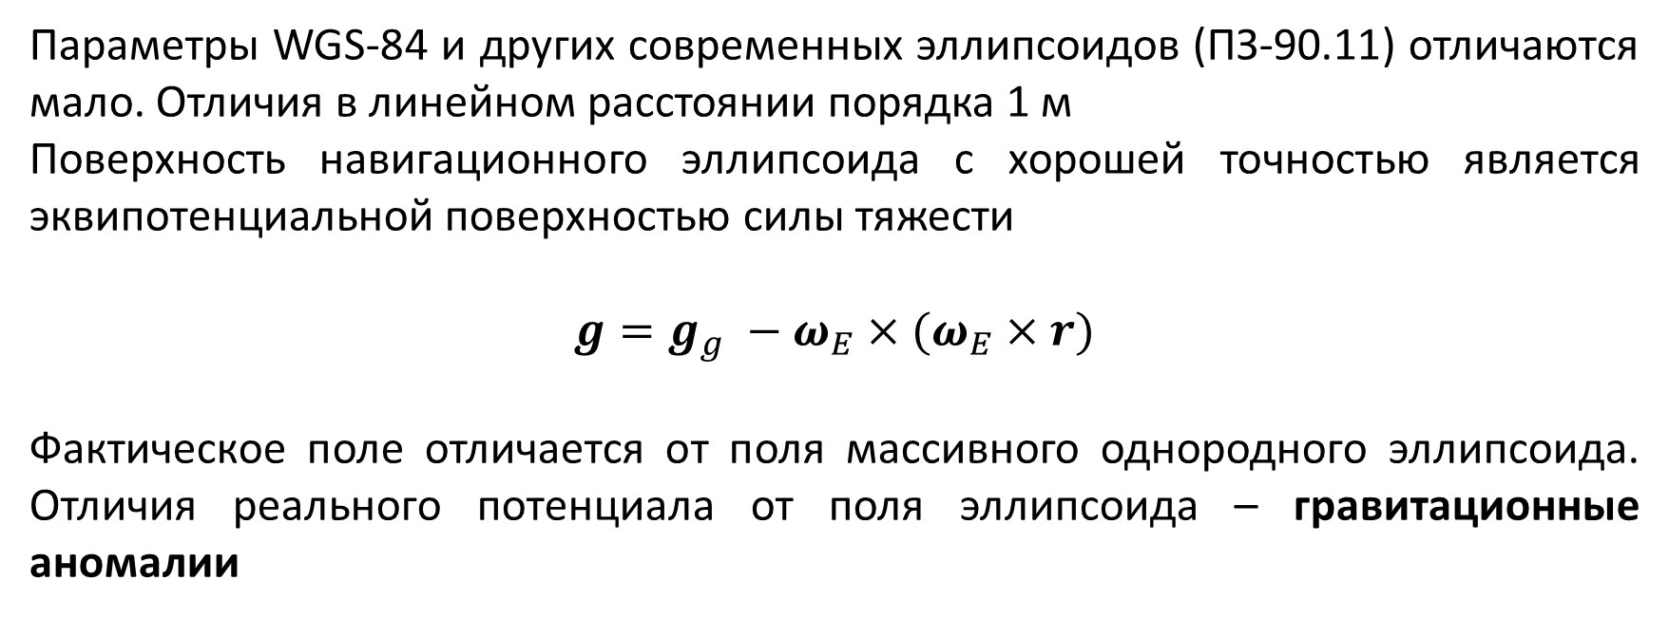
Система координат. Параметры эллипсоида
Параметры WGS-84 и других современных эллипсоидов (ПЗ-90.11) отличаются мало. Отличия в линейном расстоянии порядка 1 м
Поверхность навигационного эллипсоида с хорошей точностью является эквипотенциальной поверхностью силы тяжести
$$g=g_{g} −ω_{E}×(ω_{E}×r)$$
Фактическое поле отличается от поля массивного однородного эллипсоида. Отличия реального потенциала от поля эллипсоида – гравитационные аномалии

Slide 17
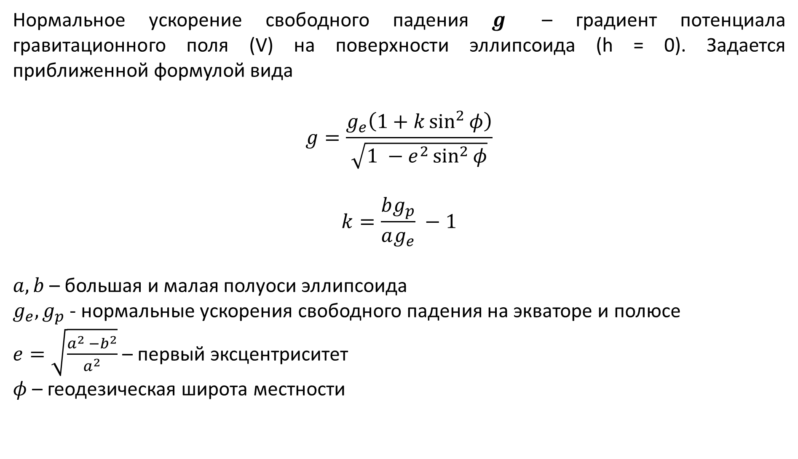
Система координат. Модель нормального гравитационного поля
Нормальное ускорение свободного падения $g$ – градиент потенциала гравитационного поля (V) на поверхности эллипсоида (h = 0). Задается приближенной формулой вида
$$g=\frac{g_{e}\left(1+k\sin^{2}{φ}\right)}{\sqrt{1 −e^{2}\sin^{2}{φ}}}$$
$$k=\frac{bg_{p}}{ag_{e}} −1$$
$a, b$ – большая и малая полуоси эллипсоида
$g_{e}, g_{p}$ - нормальные ускорения свободного падения на экваторе и полюсе
$e=\sqrt{\frac{a^{2} −b^{2}}{a^{2}}}$ – первый эксцентриситет
$φ$ – геодезическая широта местности

Slide 18
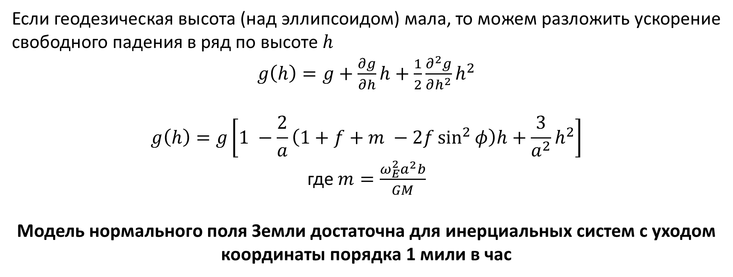
Система координат. Модель нормального гравитационного поля
А что если хотим знать ускорение свободного падения на какой-то высоте?
Если геодезическая высота (над эллипсоидом) мала, то можем разложить ускорение свободного падения в ряд по высоте $h$
$g\left(h\right)=g+\frac{∂g}{∂h}h+\frac{1}{2}\frac{∂^{2}g}{∂h^{2}}h^{2}$
$$g\left(h\right)=g\left[1 −\frac{2}{a}\left(1+f+m −2f\sin^{2}{φ}\right)h+\frac{3}{a^{2}}h^{2}\right]$$
где $m=\frac{ω_{E}^{2}a^{2}b}{GM}$
Модель нормального поля Земли достаточна для инерциальных систем с уходом координаты порядка 1 мили в час

Slide 19
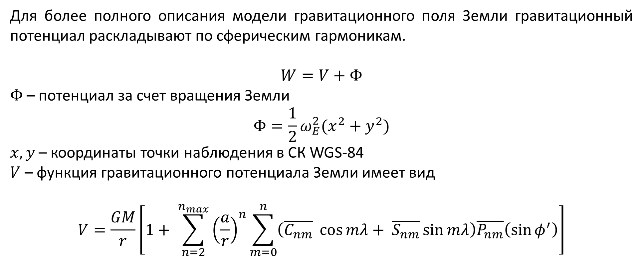
Система координат. Модель гравитационного поля Земли (Earth Gravitational Model)
Для более полного описания модели гравитационного поля Земли гравитационный потенциал раскладывают по сферическим гармоникам.
$$W=V+Φ$$
$Φ$ – потенциал за счет вращения Земли
$$Φ=\frac{1}{2}ω_{E}^{2}(x^{2}+y^{2})$$
$x, y$ – координаты точки наблюдения в СК WGS-84
$V$ – функция гравитационного потенциала Земли имеет вид
$$V=\frac{GM}{r}\left[1+ \sum_{n=2}^{n_{max}}{{\left(\frac{a}{r}\right)}^{n}\sum_{m=0}^{n}{\left(\overline{C_{nm}} \cos{mλ}+ \overline{S_{nm}}\sin{mλ}\right)\overline{P_{nm}}\left(\sin{φ^{′}}\right)}}\right]$$

Slide 20
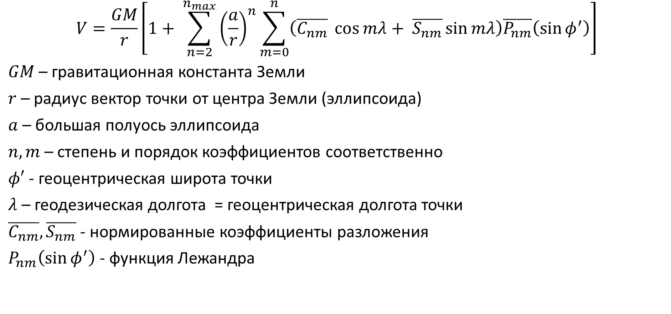
Система координат. Модель гравитационного поля Земли (Earth Gravitational Model)
$$V=\frac{GM}{r}\left[1+ \sum_{n=2}^{n_{max}}{{\left(\frac{a}{r}\right)}^{n}\sum_{m=0}^{n}{\left(\overline{C_{nm}} \cos{mλ}+ \overline{S_{nm}}\sin{mλ}\right)\overline{P_{nm}}\left(\sin{φ^{′}}\right)}}\right]$$
$GM$ – гравитационная константа Земли
$r$ – радиус вектор точки от центра Земли (эллипсоида)
$a$ – большая полуось эллипсоида
$n, m$ – степень и порядок коэффициентов соответственно
$φ′$ - геоцентрическая широта точки
$λ$ – геодезическая долгота = геоцентрическая долгота точки
$\overline{C_{nm}},\overline{S_{nm}}$ - нормированные коэффициенты разложения
$P_{nm}\left(\sin{φ^{′}}\right)$ - функция Лежандра

Slide 21
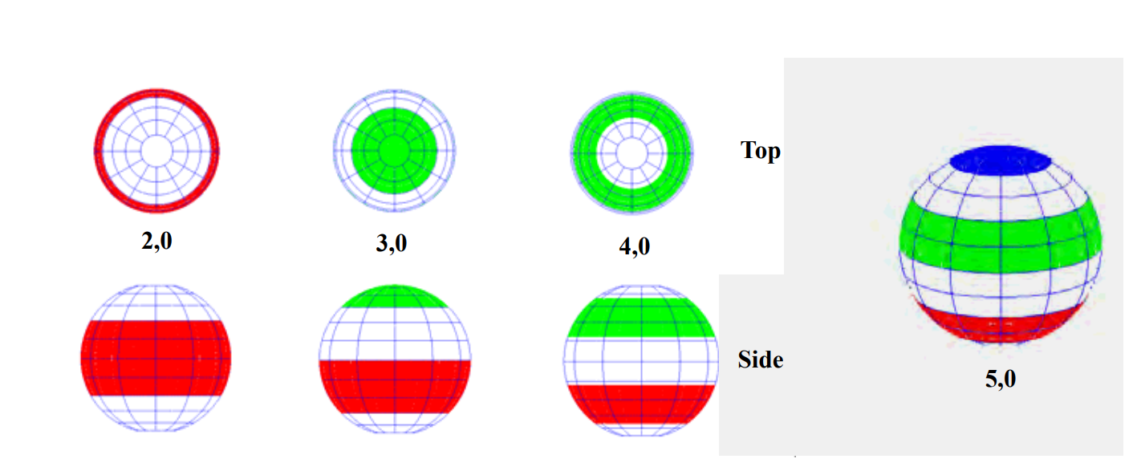
Система координат. Модель гравитационного поля Земли (Earth Gravitational Model)

Slide 22
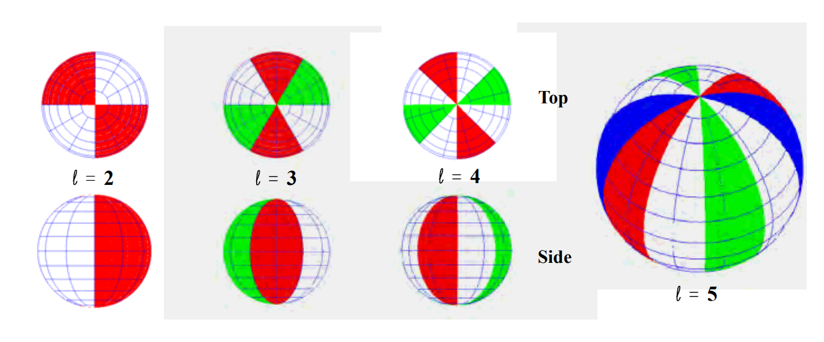
Система координат. Модель гравитационного поля Земли (Earth Gravitational Model)

Slide 23
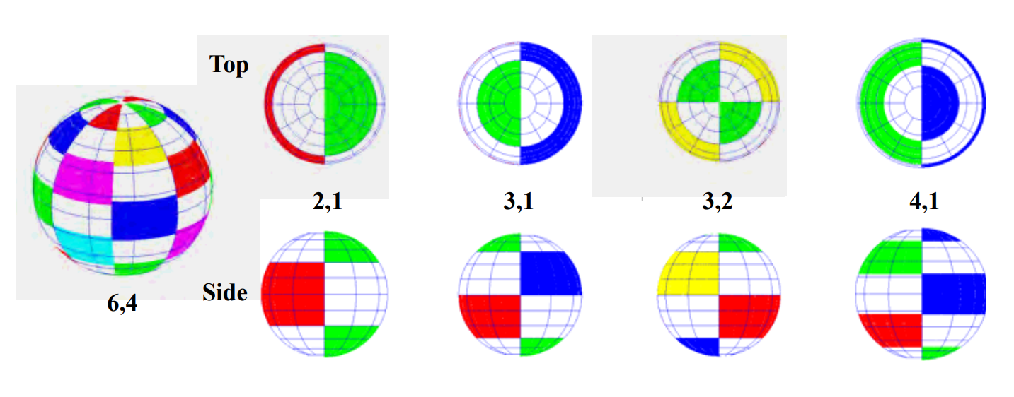
Система координат. Модель гравитационного поля Земли (Earth Gravitational Model)

Slide 24
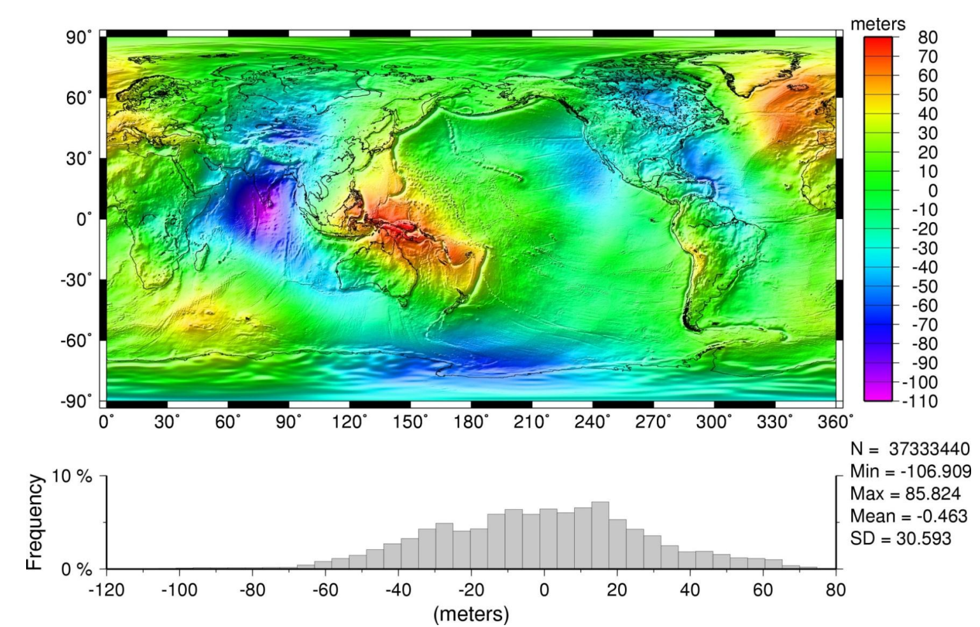
Превышение геоида над эллипсоидом

